Slide 1
LES V VSAKDANJEM ŽIVLJENJU
6. razred

Slide 2
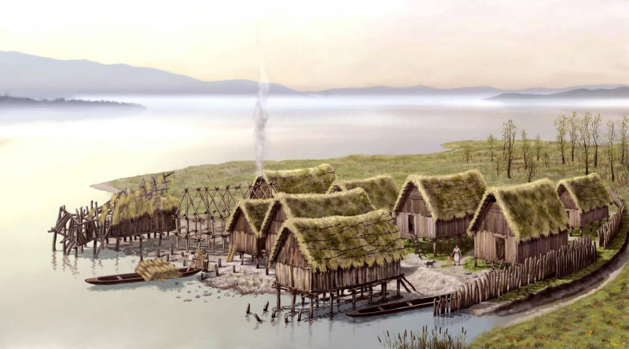
LES V VSAKDANJEM ŽIVLJENJU
PREBERI.
Les je že od nekdaj pomemben material.
Mostiščarji so v bakreni dobi izdelovali lesena bivališča na kolih.
Človek je že v kameni dobi izdeloval orodje iz kamna in lesa.

Slide 3
NAJSTAREJŠE LESENO KOLO NA SVETU
Leta 2002 so v vasi Stara Gmajna pri Vrhniki odkrili najstarejše leseno kolo na svetu.
Staro naj bi bilo 5200 let.
PREBERI.

Slide 4
PREBERI.
Slovenija – gozdnata dežela
Slovenija spada med najbolj gozdnate države Evropske unije.
Skoraj 60 % naše države je prekrite z gozdovi.
V Sloveniji so najpogostejši bukovi in hrastovi gozdovi, od iglavcev prevladujejo smreka, jelka, bor in macesen.

Slide 5
Oglej si sliko.

Slide 6
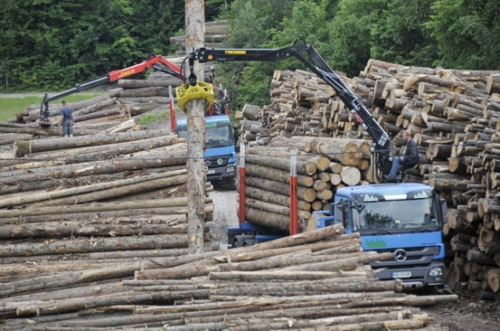
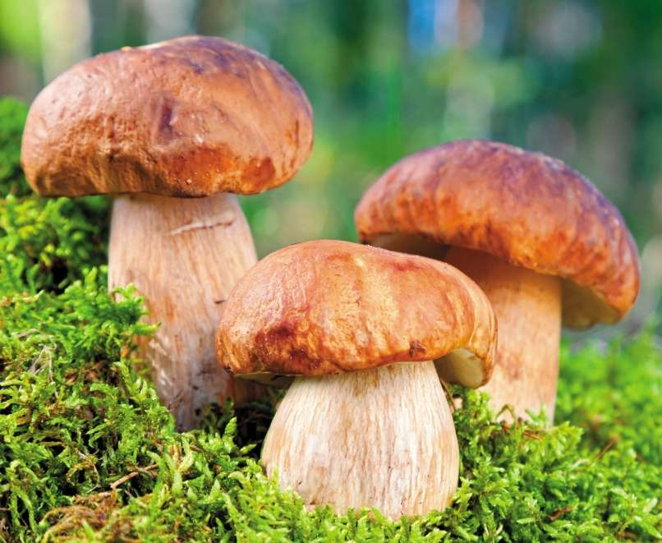
Gozd je naravna življenjska skupnost, ki povezuje rastline in živali ter ima velik vpliv na življenje človeka.
PREBERI.
Pomen gozda
GOSPODARSKI: Iz gozda pridobivamo les. Gozdarstvo in lesarstvo nudita delovna mesta.
OKOLJSKI: Zadržuje padavinske vode. Drevesa preprečujejo erozijo tal. Skrbi za čist zrak.
PREHRAMBENI: Gozd je vir hrane (gobe, kostanj, čemaž, gozdni sadeži).

Slide 7
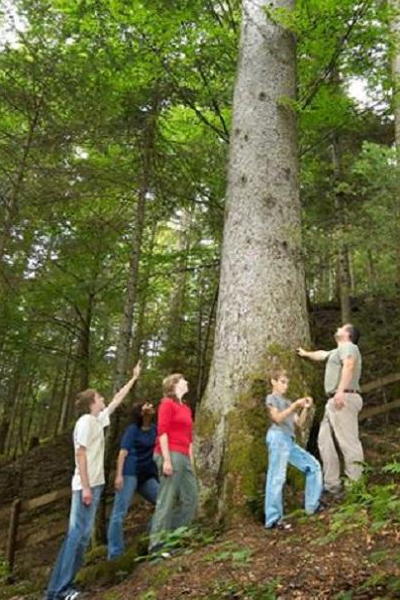
Najvišje drevo v sloveniji
Najvišje drevo v Sloveniji je 62 metrov visoka SMREKA na Pohorju.

Slide 8
NajDEBELEJŠE drevo v sloveniji
NAJEVSKA LIPA na Koroškem, ki ima obseg okrog 10 metrov.

Slide 9
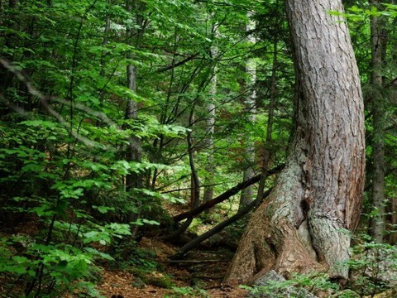
NajSTAREJŠE drevo v sloveniji
Najstarejši je MACESEN, ki raste na Gorenjskem in je star med 800 in 1000 let.

